Slide 1
ΔΑΝΕΙΣΤΙΚΗ ΒΙΒΛΙΟΘΗΚΗ
7^{ο} ΝΗΠΙΑΓΩΓΕΙΟ ΑΛΕΞΑΝΔΡΕΙΑΣ

Slide 2
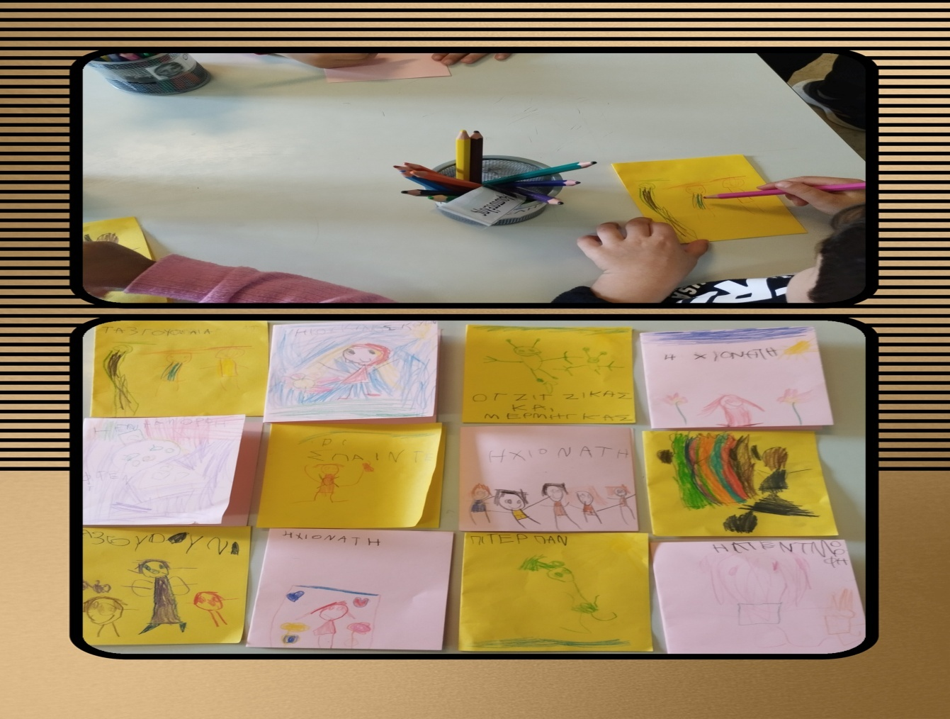
ΚΑΤΑΣΚΕΥΑΖΟΥΜΕ ΤΑ ΑΓΑΠΗΜΕΝΑ ΜΑΣ ΒΙΒΛΙΑ

Slide 3
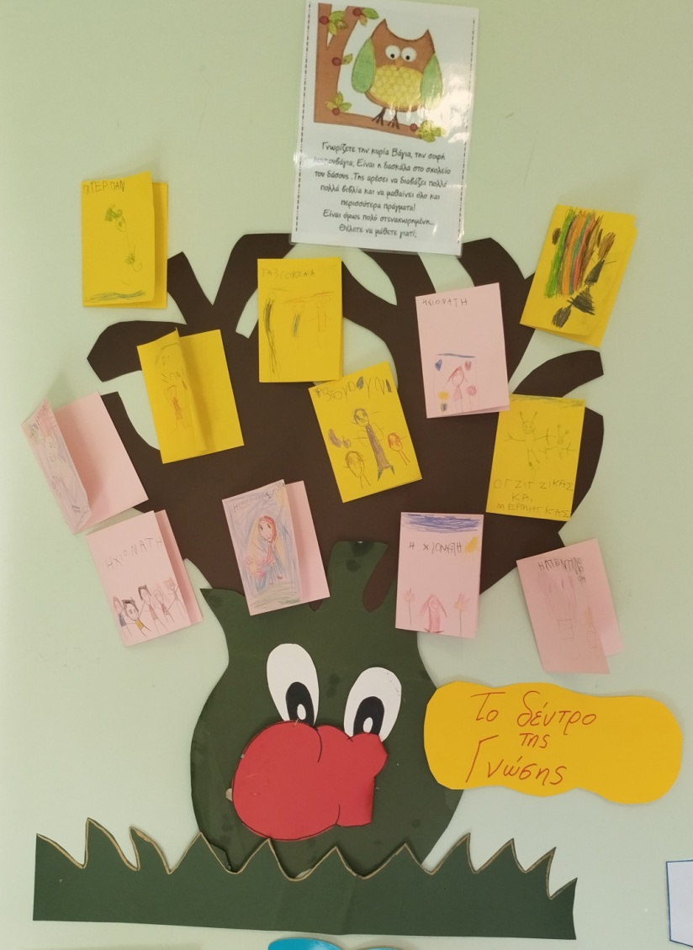
ΔΗΜΙΟΥΡΓΟΥΜΕ ΤΟ ΔΕΝΤΡΟ ΤΗΣ ΓΝΩΣΗΣ

Slide 4
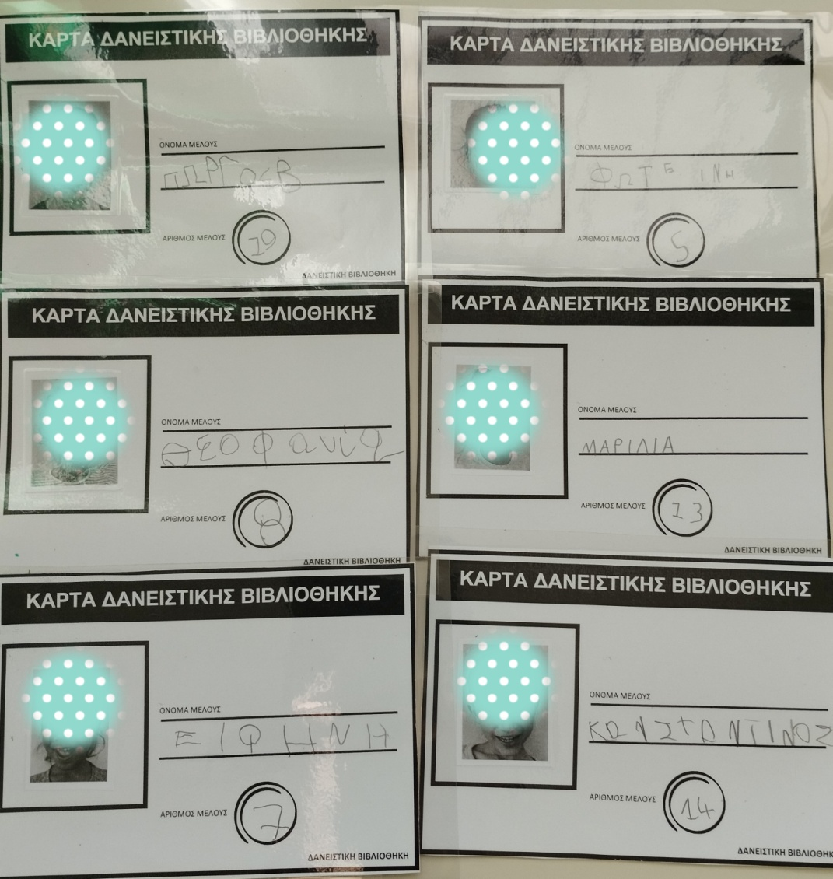
ΕΤΟΙΜΑΖΟΥΜΕ ΤΙΣ ΚΑΡΤΕΣ ΜΕΛΟΥΣ

Slide 5
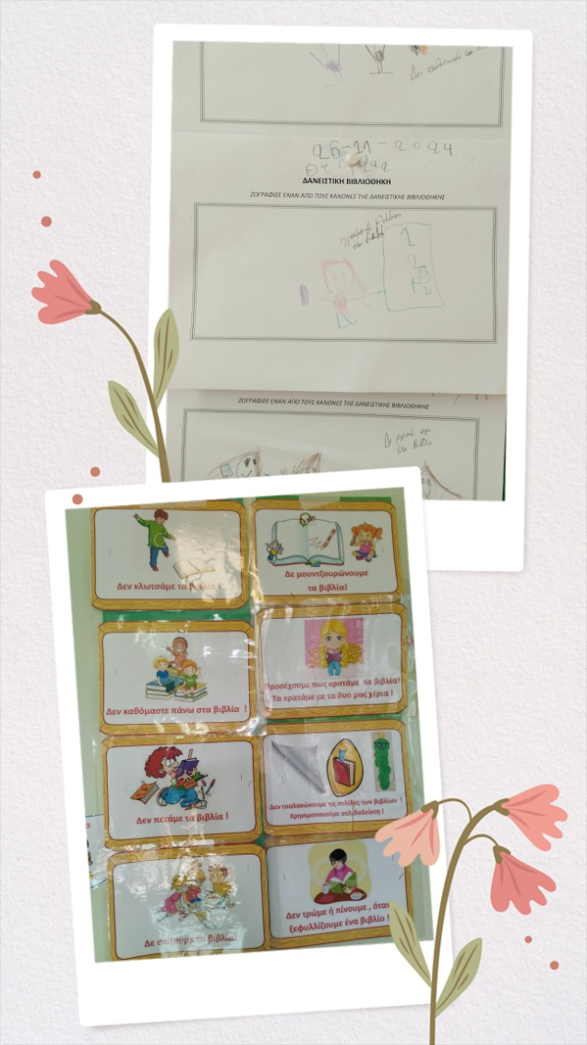
ΜΙΛΑΜΕ ΓΙΑ ΤΟΥΣ ΚΑΝΟΝΕΣ ΚΑΙ ΤΟΥΣ ΖΩΓΡΑΦΙΖΟΥΜΕ

Slide 6
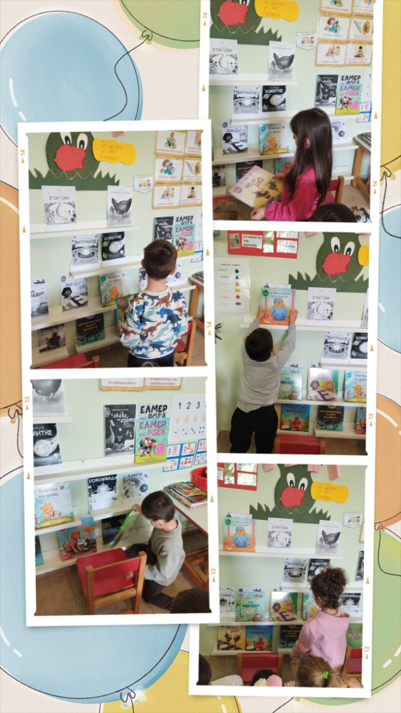
ΤΟΠΟΘΕΤΟΥΜΕ ΤΑ ΒΙΒΛΙΑ ΣΤΗ ΘΕΣΗ ΤΟΥΣ

Slide 7
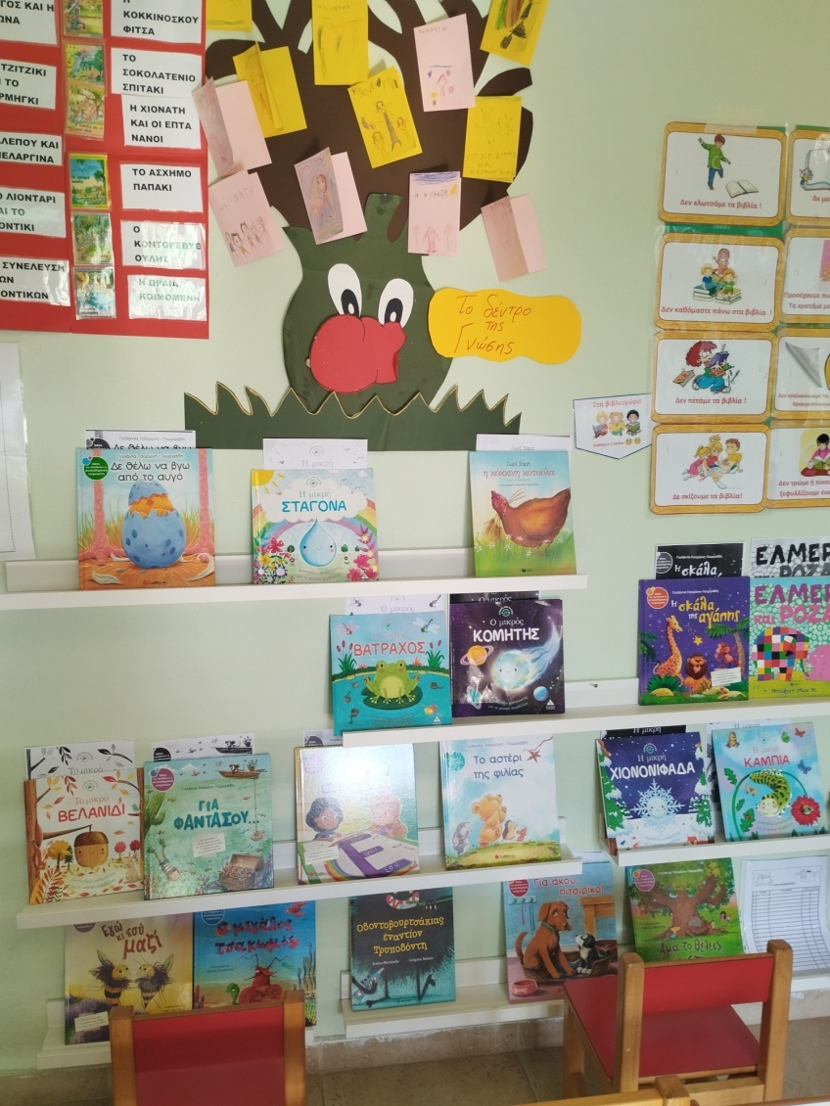
ΟΡΓΑΝΩΝΟΥΜΕ ΤΗ ΓΩΝΙΑ ΤΗΣ ΒΙΒΛΙΟΘΗΚΗΣ

Slide 8
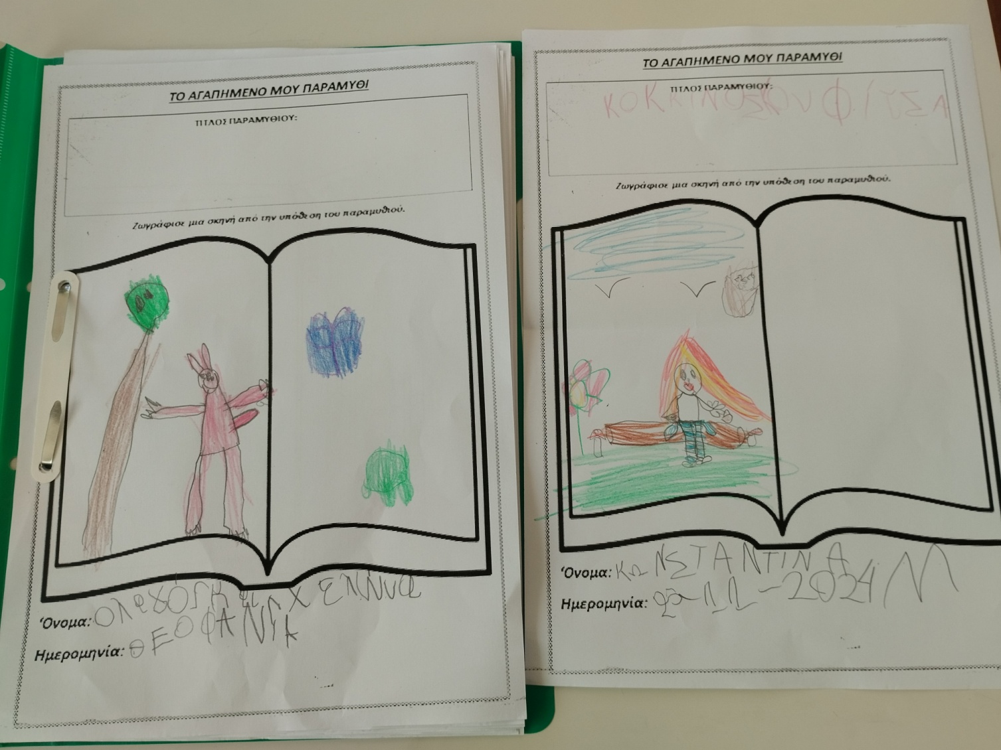
ΖΩΓΡΑΦΙΖΟΥΜΕ ΤΟ ΑΓΑΠΗΜΕΝΟ ΜΑΣ ΒΙΒΛΙΟ

Slide 9
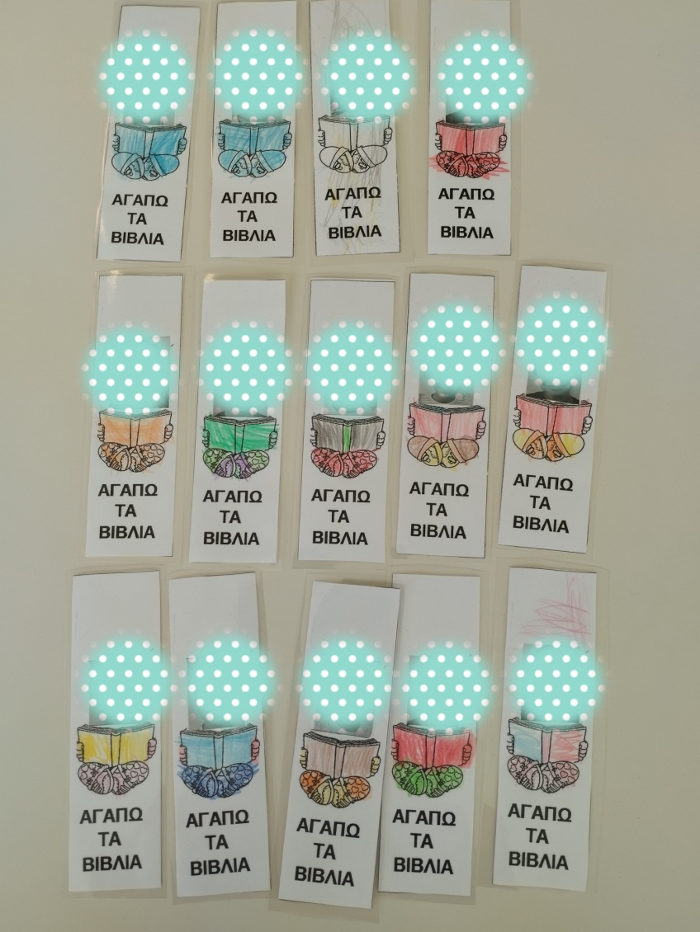
ΟΙ ΣΕΛΙΔΟΔΕΙΚΤΕΣ ΜΑΣ

Slide 10
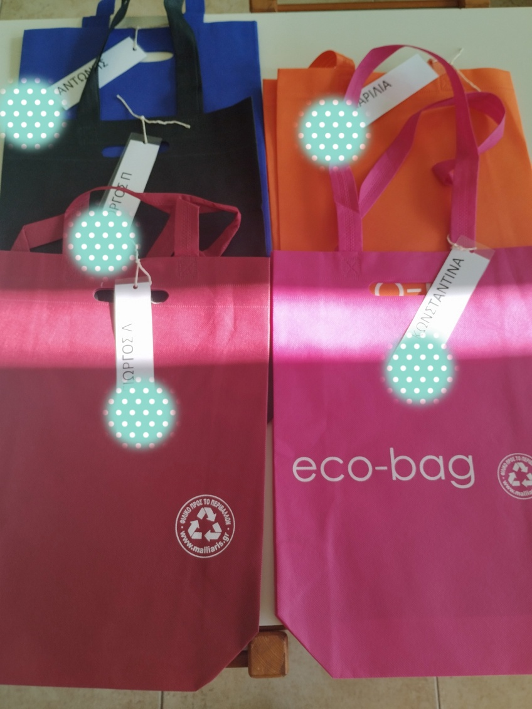
ΟΙ ΣΑΚΟΥΛΕΣ ΔΑΝΕΙΣΜΟΥ ΜΑΣ

Slide 11
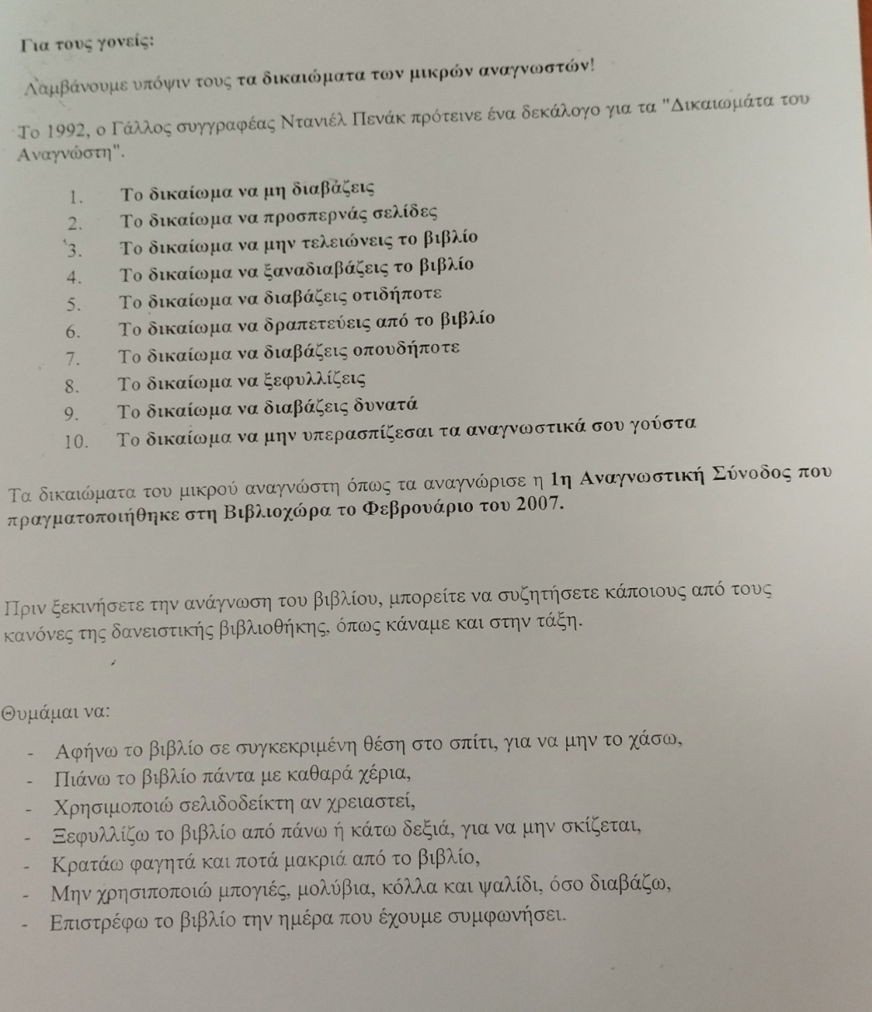
ΕΝΗΜΕΡΩΣΗ ΠΡΟΣ ΤΟΥΣ ΓΟΝΕΙΣ

Slide 12
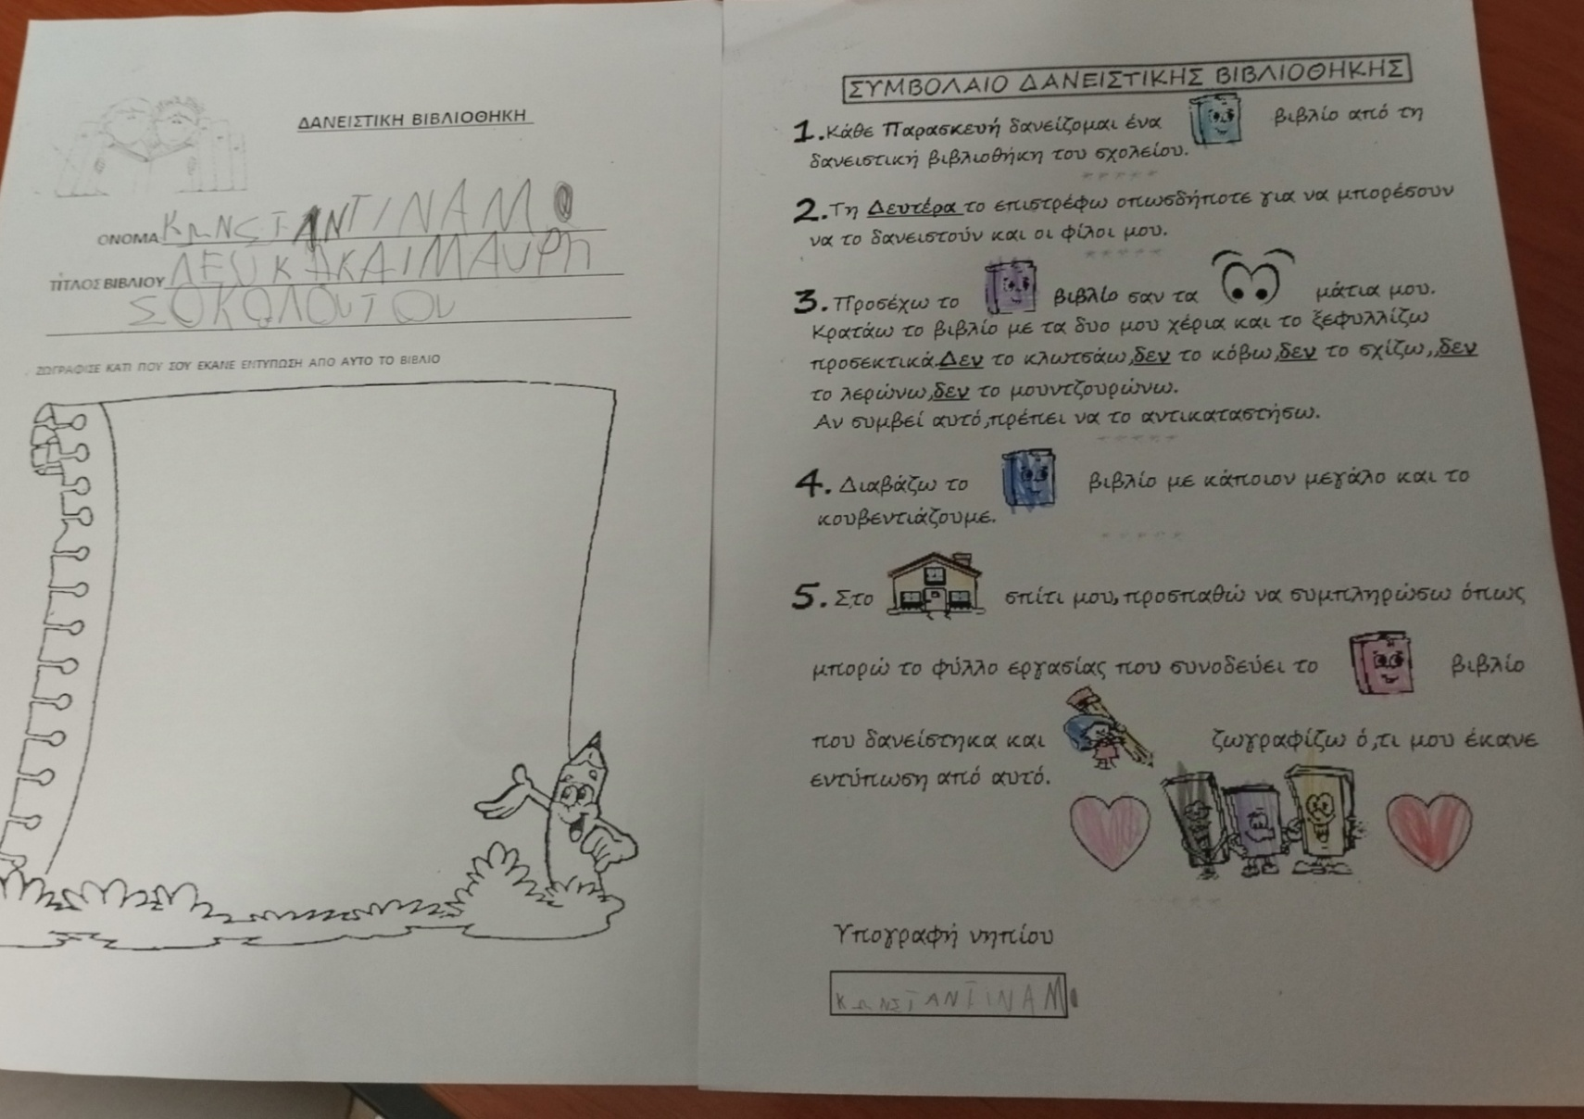
ΤΟ ΣΥΜΒΟΛΑΙΟ ΚΑΙ Η ΕΡΓΑΣΙΑ ΜΑΣ

